Slide 1
工业结晶---第九章 熔融结晶
罗孟杰

Slide 2
1. 熔融结晶概念及特点
定义
根据待分离物质之间的凝固点不同而实现物质的结晶分离过程，没有第三种溶剂。与溶液结晶相比，熔融结晶在操作目的、组分纯度、结晶温度以及决定过程速率的主要因素等方面有着诸多不同。
熔融结晶过程主要用于有机物的分离提纯，冶金材料、高分子材料加工的区域熔炼过程也属于熔融结晶。

Slide 3
1. 熔融结晶概念及特点
溶液结晶与熔融结晶比较
 | 特征 | 溶液结晶 | 熔融结晶
1 | 目的 | 分离，粒化 | 分离，纯化，超纯化
2 | 纯度 | 低～中(一般<99~99.5 %) | 高(>99.5 %)杂质含量可<1 ppm
3 | 温度 | 由选取的溶剂决定 | 由结晶组分的熔点决定
4 | 结晶机理 | 结晶成核+成长+粒度分布 | 结晶成核+成长+纯化
5 | 决定速率影响因素 | 质量传递+结晶速率 | 质量传递+结晶速率(影响较小)+热量传递
6 | 结晶器形式 | 以釜式为主 | 釜式或塔式或区域熔炼
7 | 操作方式 | 连续或间歇 | 连续或间歇

Slide 4
1. 熔融结晶概念及特点
⑴ 节能
熔融结晶过程所需的熔融热仅为精馏过程所需汽化热的1/7-1/3，仅为精馏技术的10％-30%
⑵ 适宜的操作温度
通常是在低温常压或常温常压下进行的，因此既不会因为物料挥发而造成污染，也不会对设备材质有过高要求
⑶ 不需要引入溶剂
既可以避免外来溶剂对产品的污染，也减少了溶剂的回收及处理过程，大大节约生产的时间和资金

Slide 5
1. 熔融结晶概念及特点
⑷ 可用于特种物系的分离
对于那些沸点十分接近或者热敏性的物系等使用常规的精馏方法难以有效分离的物系来说，如果这些物质间的熔点差值较大
⑸ 可得到高纯或超纯产品。
以上这些优点，决定了熔融结晶是一项绿色的分离技术，同时也促使其在现代分离技术中的地位日益显著
石油工业：纯度高达99.99%对二氯苯生产规模达17 000t/a；
99.95%的对二甲苯达70 000t/a；双酚A 达15 000t/a等。

Slide 6
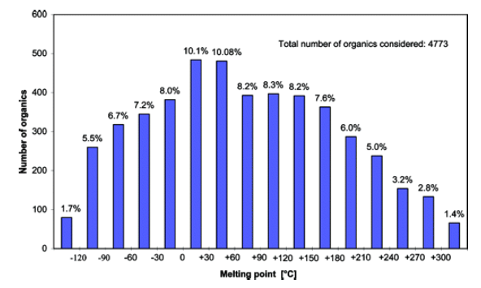
1. 熔融结晶概念及特点
Ulrich等统计的4773种有机物的熔点分布情况，有60%以上的物质其熔点在-50~200℃之间，这些物质大多数都可以用熔融结晶技术来分离纯化。

Slide 7
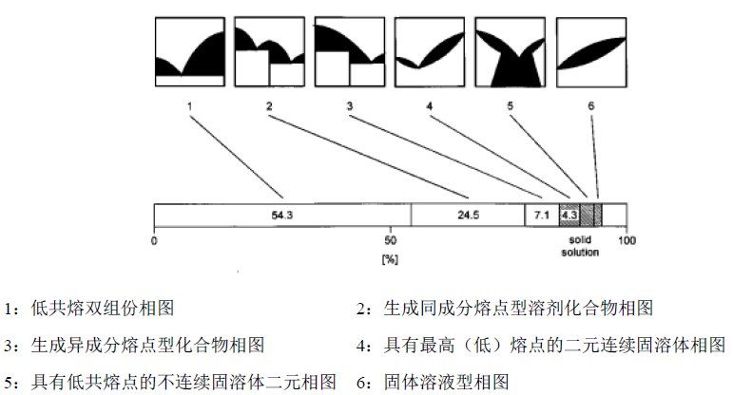
1. 熔融结晶概念及特点

Slide 8
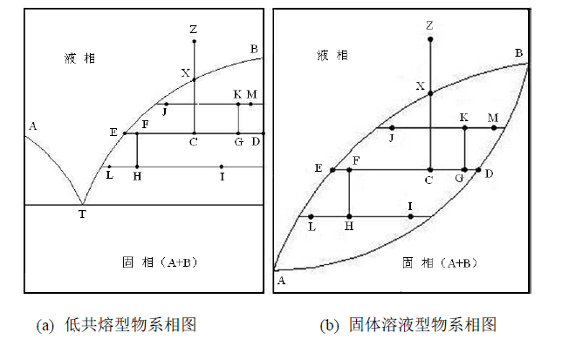
1. 熔融结晶概念及特点

Slide 9
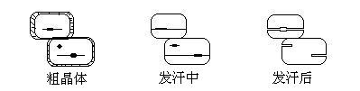
1. 熔融结晶概念及特点
发汗原理
发汗过程就是指结晶过程结束达到平衡并排除母液之后，继续升温到某一温度，使含有包藏体的部分粗晶体在这一温度下逐渐熔化，并从结晶器中排出的过程。

Slide 10
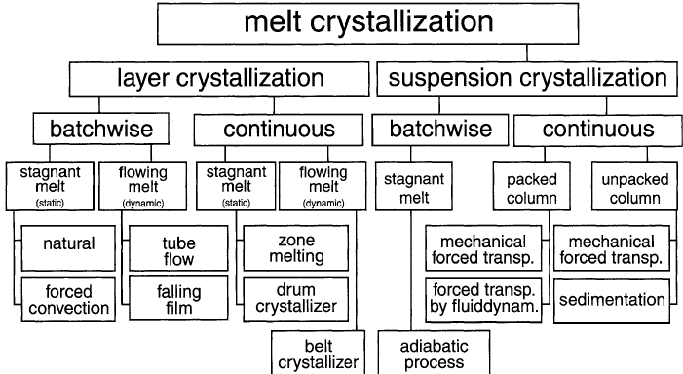
1. 熔融结晶概念及特点
熔融结晶分类
逐步冻凝结晶（Progress freezing）、悬浮(suspension)结晶和区域熔炼三大类。区域熔炼主要应用于金属提纯。

Slide 11
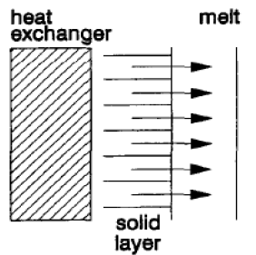
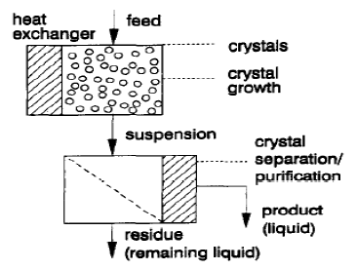
1. 熔融结晶概念及特点
熔融结晶分类
逐步冻凝法、悬浮床结晶法和区域熔炼法

Slide 12
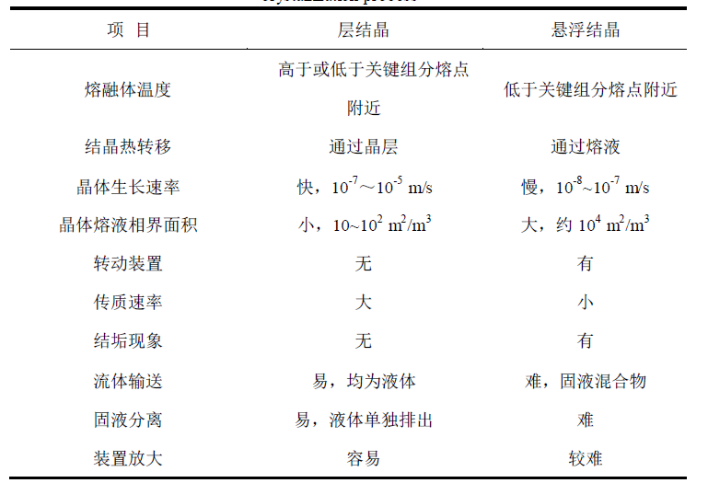
1. 熔融结晶概念及特点
熔融结晶分类

Slide 13
1. 熔融结晶概念及特点
杂质存在方式及净化技术
杂质存在方式 | 杂质存在部位 | 杂质移除方法
母液黏附 | 结晶表面 | 洗涤、离心
宏观夹杂 | 物质粒子之间 | 挤压、洗涤
微观夹杂 | 内部包藏 | 发汗、再结晶
固体溶液 | 晶格点阵 | 发汗、再结晶

Slide 14
2.熔融结晶过程研究
热力学研究
理论研究
（1）状态方程
（2）活度系数
实验研究：
（1）溶解度法
（2）热分析
热分析
⑴ 加热或冷却曲线法
⑵ 差热分析法(DTA)
⑶ 差热扫描量热法(DSC)

Slide 15
2.熔融结晶过程研究
热力学研究
⑴ 加热或冷却曲线法
当样品不发生相变时，无法检测到显著的热效应，故样品的温度是随着炉温的变化而变化的，最终得到的曲线为没有折点的平滑线；当有相变发生时，温度曲线上将有折点出现。
过冷和过热现象对于许多有机物系而言是不可避免的；过冷趋势比过热趋势更加明显。因此，即使在温度变化速率相同的情况下，加热曲线与冷却曲线所得到的相变点也不一定是一致的。
所以在用该方法进行固液平衡测定的时候，冷却曲线的测定应采用较小的降温速率和较小的样品量。

Slide 16
2.熔融结晶过程研究
热力学研究
⑵ 差热分析法(DTA，Differential Thermal Analysis)
把被测试样和参比物同时放置仪器中，通过程序控制温度的变化，在这一变温过程中，如果试样发生物理化学反应引起热效应，那么试样在这一温度区间内所测得的温度将不再按照所设定的程序变化，而是高于或低于程序温度，但参比物在整个加热过程其温度一直跟随程序温度而变化，这种情况下，试样和参比物之间便会产生一个温度差，然后将这一温差随温度或时间的变化关系记录下来，就得到了差热曲线。
仪器所记录到的样品和参比物之间温度的差值在DTA谱图中会出现一个个脉冲。

Slide 17
2.熔融结晶过程研究
热力学研究
⑶ 差热扫描量热法(DSC， Differential Scanning Calorimeter)
样品温度及参比物的温度通过仪器输出热流使其式中维持一致。然后在相同的升温或降温速率下，记录单位时间内两者从周围热环境中所吸收的热量差随着温度T的变化的情况。在测试过程中，如果样品不发生任何物理或化学变化，那么单位时间内其与参比物从外界所吸收的热量应该是相同的，在所得到的DSC图谱上，显示出来应该是一条水平的基线；但是，当样品发生一些诸如熔化、分解或晶体结构变化之类的物理或化学变化时，由于样品在变化过程中所产生的热效应，其从周围环境所吸收（或放出）热量必然会发生改变，从而它与参比物从外界吸收（或放出）的热量差也会随之发生突变，在DSC图谱上表现出来的则为出现了偏离基线的峰。

Slide 18
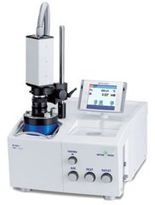
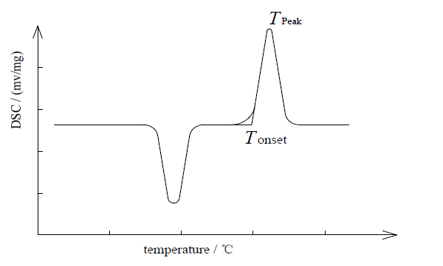
2.熔融结晶过程研究
热力学研究
⑶ 差热扫描量热法(DSC)

Slide 19
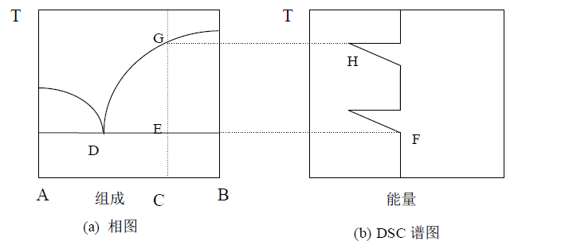
2.熔融结晶过程研究
热力学研究
⑶ 差热扫描量热法(DSC)

Slide 20
2.熔融结晶过程研究
热力学研究
熔化焓；比热；可采用DSC
导热系数测定仪
单位时间内在单位温度梯度下沿热流方向通过材料单位面积传递的热量。单位为瓦每米开尔文[W/(m·K)] 。

Slide 21
2.熔融结晶过程研究
动力学研究
图 冷指结晶示意图
1-冷指管；2-搅拌；3-结晶器；4-恒温水浴

Slide 22
2.熔融结晶过程研究
动力学研究
降膜结晶示意图

Slide 23
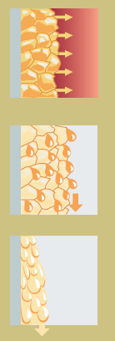
2.熔融结晶过程研究
动力学研究
操作步骤
⑴ 预热
⑵ 加料
⑶ 恒温冷却
⑷ 降温结晶
⑸ 排出母液
⑹ 升温发汗
⑺ 出料
⑻ 挂膜

Slide 24

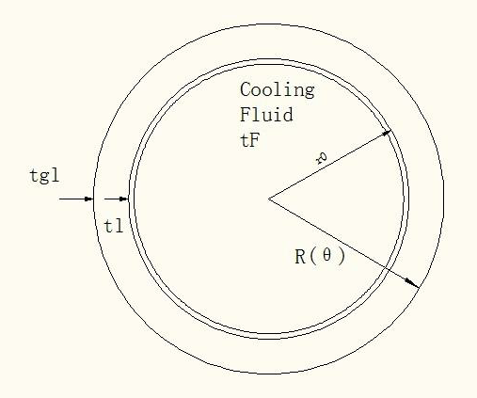
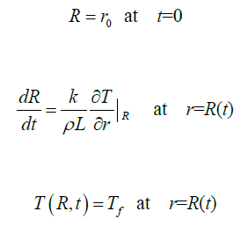

2.熔融结晶过程研究
动力学研究
能量衡算

Slide 25
2.熔融结晶过程研究
动力学研究
不同冷剂温度和降温速率对晶层生长过程的影响
随着冷剂温度的降低，晶层生长速度增加；在相同的冷剂温度下，随着结晶时间的延长，晶层越来越厚，在结晶刚开始时，晶层生长速度最快，随着时间延长，晶层生长越来越慢。
结晶过程中，降温速率越大，固液相界面温度下降越快，结晶速率越快，晶层增长越快。

Slide 26
2.熔融结晶过程研究
动力学研究
参数优化:
案例:
降温速率0.1°C /min，结晶终温恒温时间90 min，发汗升温速率0.1°C /min，发汗终温恒温时间120 min。
为了使母液和汗液更容易排放，通过控制结晶终温使结晶率在60-70%范围内，控制发汗终温使发汗率在20-30%之间。
多级操作

Slide 27
2.熔融结晶过程研究
动力学研究
悬浮结晶:
⑴ 预热
⑵ 加料
⑶ 恒温冷却
⑷ 降温结晶
⑸ 排出母液—过滤
⑹ 升温发汗/离心/洗涤
⑺ 出料 刮刀 融化

Slide 28
3.熔融结晶过程设备
逐步冻凝设备
1、逐步冻凝设备
列管结晶器、平板结晶器、旋转鼓式结晶器、带刮刀的热交换式结晶器、带式结晶器、传送带造粒机以及螺旋式结晶器等。
但这些结但这些结晶装置只相当于单级熔融结晶过程，常常难以达到产品纯度要求，往往需要采用多级结晶-洗涤操作方式。

Slide 29
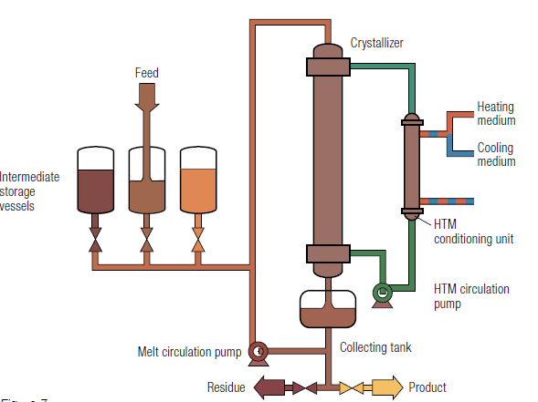
3.熔融结晶过程设备
逐步冻凝设备
该结晶器适于低共熔及固体溶液物系的分离。

Slide 30
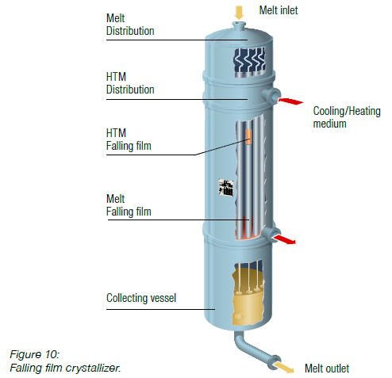
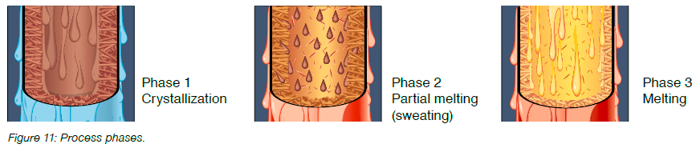
3.熔融结晶过程设备
逐步冻凝设备

Slide 31
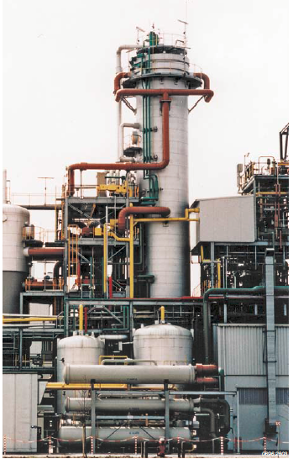
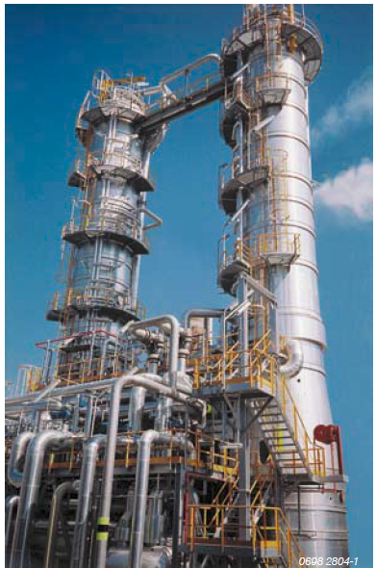

3.熔融结晶过程设备
逐步冻凝设备

Slide 32
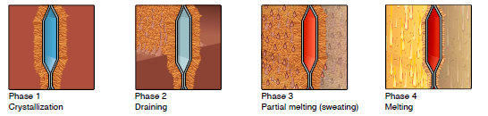
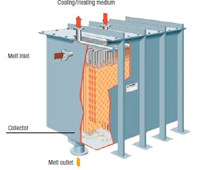
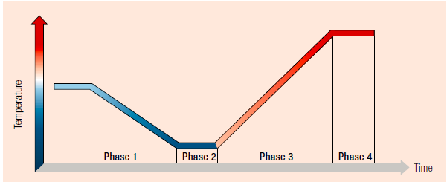
3.熔融结晶过程设备
逐步冻凝设备

Slide 33
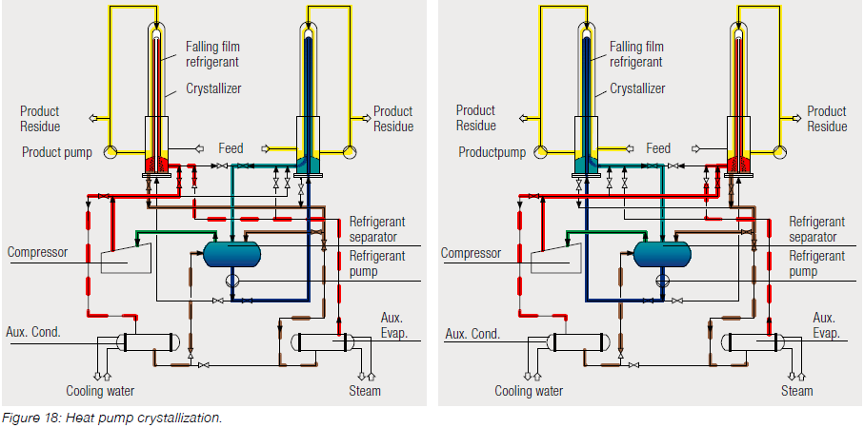
3.熔融结晶过程设备
逐步冻凝设备

Slide 34
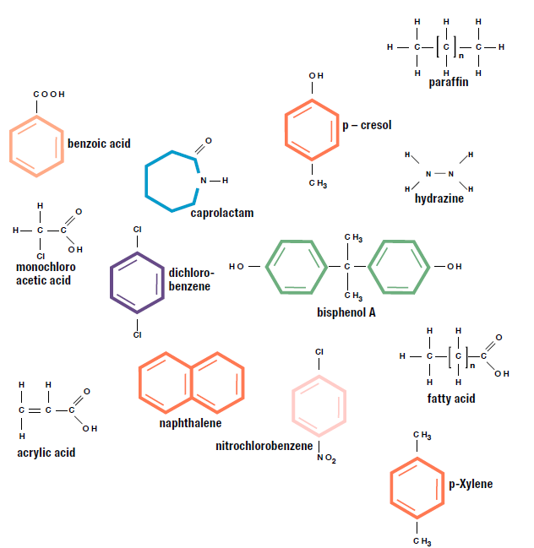

3.熔融结晶过程设备
逐步冻凝设备

Slide 35
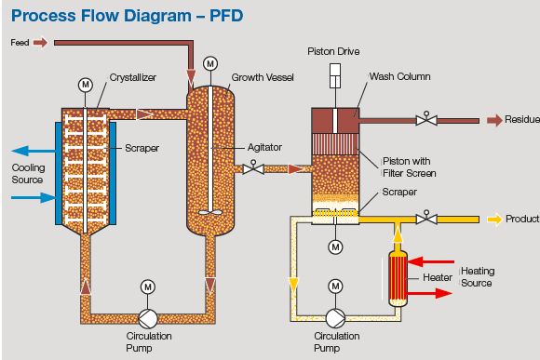
3.熔融结晶过程设备
悬浮结晶设备

Slide 36
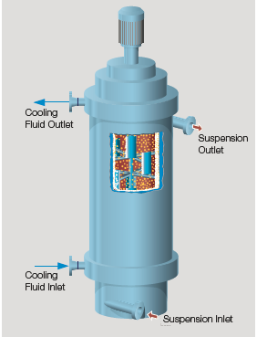
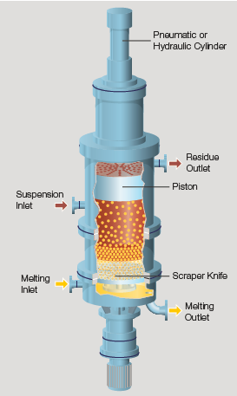
3.熔融结晶过程设备
悬浮结晶设备

Slide 37
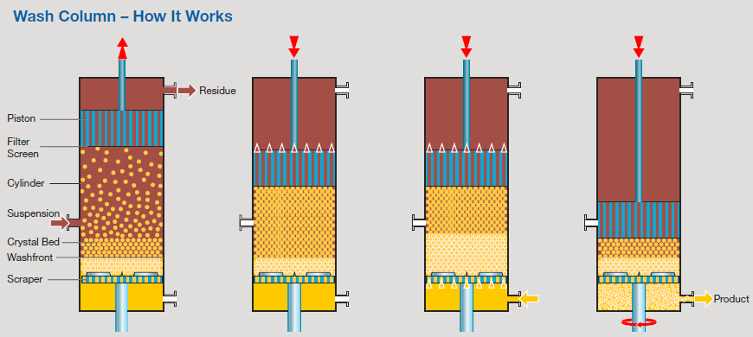
3.熔融结晶过程设备
悬浮结晶设备
filling
compressing
washing
scraping

Slide 38
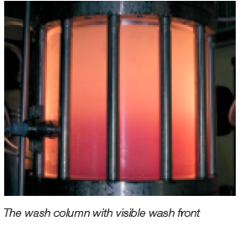
3.熔融结晶过程设备
悬浮结晶设备

Slide 39
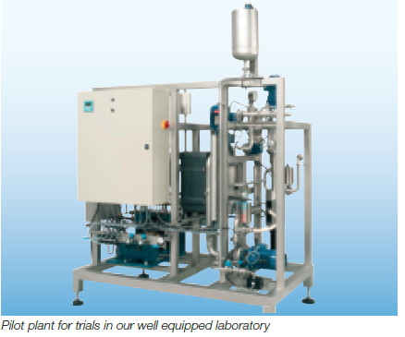
3.熔融结晶过程设备
悬浮结晶设备

Slide 40
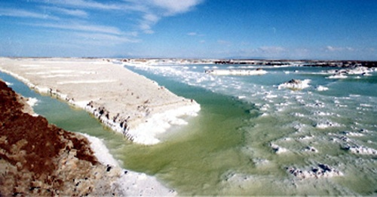
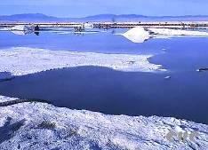


谢谢！

